Slide 1
№8-дәріс. Автомобиль жолдарын күтіп ұстауға арналған машиналар. Негізгі параметрлерді есептеу. Жұмыстарды жүргізу технологиясы.

Slide 2
Жол төсемдеріне белгі салуға арналған машина. Жол төсемдеріндегі сызықтарды және бөлу жолақтарын арнайы таңбалау машиналарымен салады, олар жол жағдайын, жол белгілері мен ғимараттарын бояу үшін пайдаланылған.
Таңбалау машиналарын тозаңдату тәсіліне, бояу материалының типіне және қолданылатын шассидің типіне қарай бөлінеді.
Жол төсемдерін белгілеу кезінде аса кең таралған лак-бояу және термопластикалық материалдарды компрессорсыз, пневматикалық, кинетика-лық және гравитациялық тәсілдермен салады. Жол төсемдерінің белгісінің жанында қолдану термопластикалары сызықтардың тұрақты тоздырғышын (бояумен салыстырғанда) үлкейтеді. Бояумен белгілеуді жылына үш ретке дейін жаңартады, ал жылу пластигімен екі-үш жыл пайдаланудан кейін.

Slide 3
Әдетте таңбалау машиналары: жетегі базалық шасси қозғалтқышынан немесе қосымша автономдық қозғалтқыштан жүзеге асырылатын компрес-сормен, ресивермен, бояу және еріткішке арналған бактармен, құбырлармен, май су бөлгіштермен, үрлеу соплосымен, бояу тозаңдатқыштармен, бояу құрылғыларымен және сызықтар жабынына салынатын үзіктілікті қамтама-сыз ететін автоматика жүйесімен жабдықталған. Машина қозғалған кезде сызықтар сызық бейіні енінің тегістігін қамтамасыз ететін, бояу құрылғысы арқылы бояу тозаңдатқыштың көмегімен төсемге салынады, ал «стоп» типті жазулар, стрелкалар – сәйкес үлгілер арқылы тасымалды бояу тозаңдат-қышпен.ДЭ-18А таңбалау машинасы ГАЗ-53A автомобилі шассиінің базасында орындалған және У-43102 компрессорларынан, бояуға арналған екі бактан, олардың біреуі – негізгі, ал екіншісі - қосымша; еріткішке арналған бактан; 4 ресиверлерден; жұмыс органынан; көру құрылғысынан; ДЭ-3А машинасы-ның сондай блогымен теңестірілген программалық блоктан және қосымша жабдықтан тұрады (1-сурет).

Slide 4
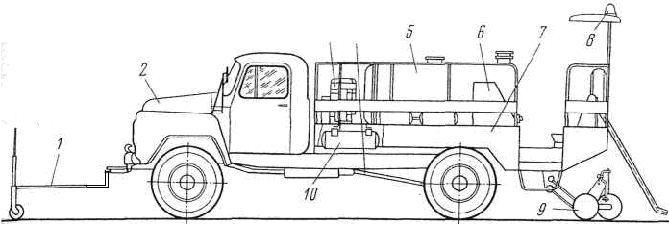
1 — көру құрылғысы; 2 — базалық шасси; 3 — компрессорлар жетегі; 4 — трансмиссия; 5 — бояуға арналған негізгі бак; 6 — басқару пульті; 7—платформа; 8 – электр жабдықтары, 9 — жұмыс органы; 10 — үзік сызықтар салған кезде пайдаланышлатын қадамды өзгертудің механикалық қорабының орнына автоматика жүйесінің электрондық блогының еріткішіне арналған бак
1-сурет - ДЭ-18А маркалы машинасы

Slide 5
Оның жұмыс органы машинаның артындағы көтергіш рамаға жинақталған және машина габаритінен солға және оңға қарай бағыттаушы бойынша жылжи алады; оның негізгі бөліктері - үш форсунка, шектеу дискісінің үш жұбы, бояу жинақтары, пневмоцилиндр, екі тіреу доңғалағы, каретка және аспа жүйесі. Қала көшелері мен жолдардың жүрі бөлігіндегі қауіпсіздік сызығын механикаландырылған салуға арналған ЭД-40 таңбалау машинасы УАЗ-452Д базасында орындалған. Жұмыс жабдықтары жұмыс органынан, бояу бар екі бактан, басқару пультінен, жұмыс процесінде машинаны бағдарлауға арналған көздеуіштен: қоршау тіреулерінен және қосымша жабдықтан тұрады.

Slide 6
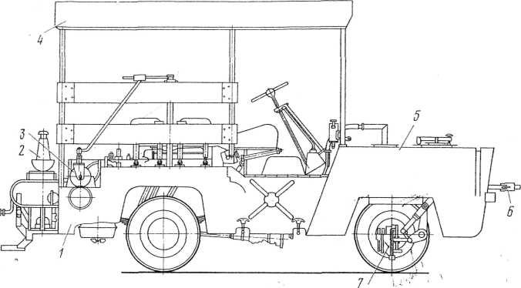
1 — базалық шасси; 2 — қоршау; 3 — шығаратын бояу тозаңдатқыш; 4-тент; 5 — бояуға арналған бактар; 6 — көздеуіш; 7— бояу тозаңдатқыш
2-сурет - ЭД-40 маркалау машинасы

Slide 7
ЭД-40 машинасында УАЗ-452Д базалық автомобилін толықтыру жүргізілген: автомобильден кабинасы алынған және оның қозғалу бағыты қарама-қарсыға өзгертілген; артқы жетекші көпір арнайы жетекші көпірмен алмастырылған, ал алдыңғы - артқы жетекші және басқарылатын болды; ілініс пен берілістер қорабының аралығындағы трансмиссияда жүрісті бәсеңдеткіш орнатылған, ол бояу жүйесінің плунжер сорғысының жетегін қамтамасыз етеді; машинаны басқару механизмдерінің, руль бағанының құрастырылуы өзгертілген; машинаның алдында екі жағынан сыйымдылығы 600 литр бояу бар екі бак орнатылған, олар жолдың 20-30 км қосымша толтырусыз белгілеуге мүмкіндік береді; машинаның артында жұмысшы-ларды орналастыруға және қоршаудың бағандарын сақтауға арналған орын жабдықталған.

